Slide 1
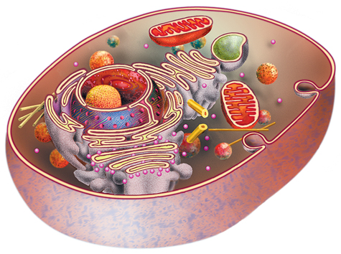
Строение организма
Клетка – единица строения организма
Заслуженный учитель России
Сорокин Владимир Анатольевич
2013

Slide 2
Задачи темы
Вы узнаете:
Как расположены внутренние органы
Где и как функционируют клетки и ткани
Как выполняют свою функцию нервные клетки
Вы научитесь:
Пользоваться анатомическими рисунками для определения места расположения внутренних органов в своем теле
Работать с микроскопом
Наблюдать клетки
Определять ткани
Анализировать рефлексы и их рефлекторные дуги

Slide 3
Содержание
1. Общий обзор организма
Уровни организации тела
Структура тела
Органы и системы органов
Проверьте свои знания
2. Клеточное строение организма
Внешняя и внутренняя среда организма
Строение клетки
Строение и функции ядра
Органоиды клетки
Деление клетки
Жизненные процессы клетки
Проверьте свои знания
3. Ткани
Образование тканей
Эпителиальные (покровные) ткани
Соединительные ткани
Мышечные ткани
Нервная ткань
Проверьте свои знания
4. Рефлекторная регуляция
Центральная и периферическая нервная система
Рефлекс и рефлекторная дуга

Slide 4
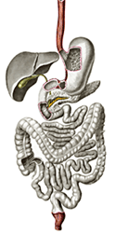
Общий обзор организма
Уровни организации тела
Все живые организмы состоят из:
молекул
клетки
ткани
органы
системы органов
целостный организм
На каждом уровне действуют свои законы, которые обеспечивают:
- нормальное функционирование организма как целого
- приспособленность организма к окружающей среде
Пищеварительная
система человека

Slide 5
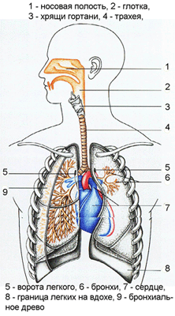
Общий обзор организма
Структура тела
Снаружи тело покрыто кожей
Кости и мышцы расположены под кожей
Внутри тела находятся две полости тела – брюшная и грудная
Полости разделены диафрагмой
В полостях находятся внутренние органы
Органы брюшной полости прикрыты брюшиной
Половые органы женщины – яичники, маточные трубы, матка
Половые органы мужчины – яички в мошонке
На голове расположены органы чувств: нос, язык, глаза, уши, вестибулярный аппарат - орган равновесия
Внутри черепной коробки находится головной мозг, в канале позвоночника – спинной мозг
Органы грудной полости

Slide 6
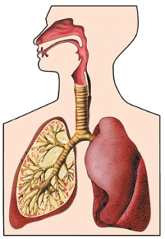
Общий обзор организма
Органы и системы органов
Системы органов человека:
Покровная
Костно-мышечная
Дыхательная
Кровеносная
Пищеварительная
Выделительная
Система органов размножения
Нервная
Эндокринная
Органы – части тела, имеющие четкую структуру и выполняющие определенные функции
Каждый орган свою форму и занимает определенное место в организме
Система органов – органы, выполняющие общие физиологические функции
Нервная и эндокринная система обеспечивают согласованную работу всех органов:
Нервная – электрохимическими сигналами – нервными импульсами
Эндокринная – биологически активными веществами - гормонами
Дыхательная система
Проверьте свои знания
К содержанию

Slide 7
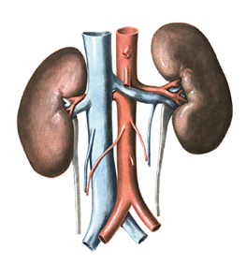
Клеточное строение организма
Внешняя и внутренняя среда организма
Внешняя среда – та среда в которой находится организм
Человек живет в воздушной среде (газообразной), но временно может находиться в водной
Внутренняя среда – среда внутри организма, отделена от внешней среды кожей, слизистыми
Внутренней среде находятся все клетки, она жидкая, имеет постоянную температуру, солевой состав
Содержимое пищеварительной, мочевыделительной, дыхательной не являются внутренней средой
Органы тела снабжают клетки всем необходимым и выделяют наружу продукты жизнедеятельности через внутреннюю среду
Почки фильтруют кровь – образуют мочу

Slide 8
Клеточное строение организма
Строение клетки
Работа с книгой
По форме, строению, функциям клетки разнообразны, но по структуре с клетки сходны
Каждая клетка обособлена от других клеточной мембраной, имеет цитоплазму и ядро
Ядро имеет ядерную мембрану, ядрышки , хромосомы (ДНК, гены)
В клетках тела человека 46 хромосом, в половых клетках – 23 хромосомы
Ядро контролирует образование белков, определяют признаки организма
Органоиды – постоянные клеточные структуры, выполняющие свои функции:
клеточная мембрана
эндоплазматическая сет
рибосомы
митохондрии
лизосомы
клеточный центр
аппарат Гольджи
Строение клетки

Slide 9
Клеточное строение организма
Деление клетки
Деление клетки – сложный процесс
Перед делением клетка:
удваивает (копирует ) молекулы ДНК хромосом
Ядро увеличивается в размерах
Хромосомы становятся видимыми в микроскоп
Деление клетки проходит по условным фазам
В результате деления клетки тела:
из одной материнской клетки образуются две дочерних
дочерние клетки имеют такую же наследственную информацию, как и материнская клетка
все клетки тела человека имеют одинаковую наследственную информацию, т. к. образовались из одной клетки - зиготы

Slide 10
Клеточное строение организма
Жизненные процессы клетки
Во всех клетках идет процесс обмена веществ
Синтезируются ферменты – биологические катализаторы для ускорения реакций синтеза и распада в клетке
Каждый фермент специфичен для определенного субстрата
Ферменты действуют как в клетке, так и вне клетки, ферменты разрушает кипячение и некоторые химические вещества (происходит свертывание белков)
Происходит рост и развитие клетки:
рост - увеличение размеров и массы
развитие – возрастные изменения
Покой и возбуждение клетки:
возбуждение (раздражение) – включение клетки в свою работу, выполнять свою функцию
Возбудимость – способность клетки отвечать на раздражение специфической реакцией
Проверьте свои знания
К содержанию

Slide 11
Ткани
Образование тканей
В начале деления все клетки развивающегося зародыша одинаковы, но затем происходит их специализация
Некоторые клетки выделяют межклеточное вещество
Ткань – группа клеток и межклеточное вещество, имеющие сходное строение и происхождение, выполняющие общие функции
Каждый орган состоит из нескольких тканей, но одна из них, как правило, преобладает
В организме животных и человека четыре основных ткани:
Эпителиальная
Соединительная
Мышечная
Нервная
Межклеточное вещество может быть однородно (хрящ), но может включать различные структурные образования – эластичные ленты, нити (рыхлая соединительная ткань)

Slide 12
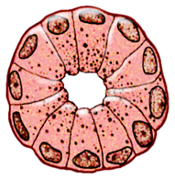
Ткани
Эпителиальные (покровные) ткани
Находятся на наружной поверхности кожи
Выстилают внутреннюю поверхность кровеносных сосудов, дыхательных путей, мочеточников
К эпителиальным тканям относится и железистая ткань, вырабатывающая различные секреты
Эпителиальные ткани имеют общие свойства:
Располагаются тесными рядами в один или несколько слоев
Имеют незначительное количество межклеточного вещества
В связи с разнообразными функциями эпителиальных тканей различают:
Мерцательный эпителий (дыхательные пути)
Железистый эпителий ( стенки желудка)
Эпителий мочеточников

Slide 13
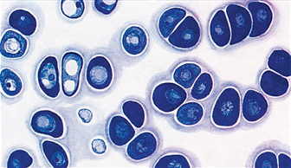
Ткани
Соединительные ткани
Работа с книгой
Соединительные ткани обладают большим разнообразием
1. Опорные ткани
Хрящевая и костная
2. Жидкие ткани
Кровь
3. Эластичная соединительная ткань
4. Жировая ткань
5. Плотная соединительная ткань
Соединительные ткани имеют общую особенность:
Хорошо развито межклеточное вещество ( в костной – твердое и прочное, в хрящевой – прочное и эластичное, в крови – жидкое)
Есть клетки, которые способны бороться с микроорганизмами
Есть клетки, которые заменяют утраченные элементы (шрамы)
Хрящевая ткань

Slide 14
Ткани
Мышечные ткани
Мышечные ткани обладает возбудимостью и сократимостью
Существуют три разновидности мышечной ткани:
Гладкая
Поперечнополосатая
Сердечная
Гладкая мышечная ткань:
Состоит из веретеновидных клеток с палочковидным ядром
Обеспечивает работу внутренних органов
Работает помимо нашей воли, автоматически
Поперечнополосатая мышечная ткань
Образует скелетную мускулатуру
Из длинных многоядерных клеток
Способны к быстрому сокращению
Сокращается как по воле, так и самостоятельно
Сердечная мышечная ткань
Соседние волокна соединены между собой
Небольшое число ядер в центре волокна
Возбуждение быстро охватывает всю сердечную мышцу

Slide 15
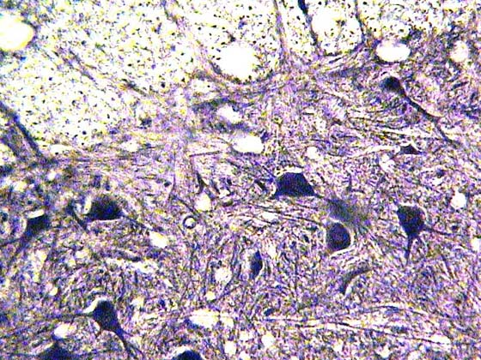
Ткани
Нервная ткань
Нервная ткань обладает возбудимостью и проводимостью
Включает два типа клеток:
Нейроны – собственно нервные клетки
Нейроглия - вспомогательные клетки, клетки-спутники
Нейроны обладают высокой возбудимостью
Нейроны собраны в очень сложные и многочисленные цепи
Нейроглия выполняет вспомогательные функции:
Питательную
Опорную
Механическую
Нервная ткань

Slide 16
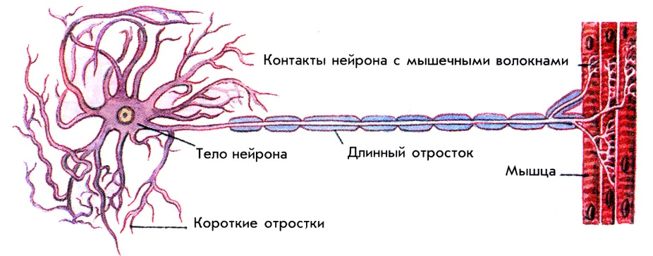
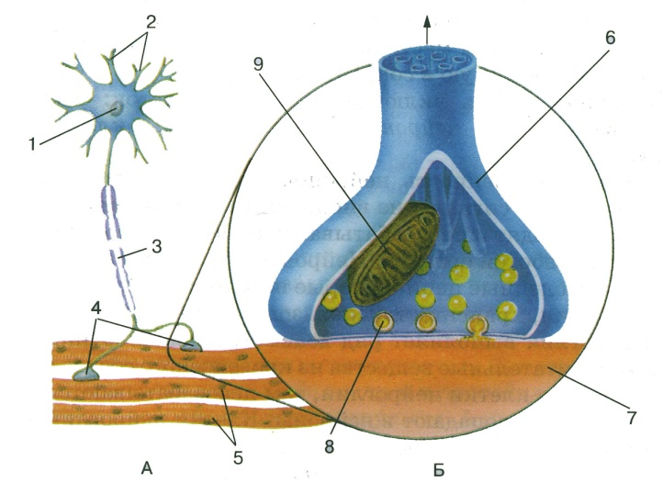
Ткани
Строение нейрона
Строение синапса:
А – нейрон: 1- ядро, 2- дендрит, 3 – аксон, 4 – синапс, 5 – волокна мышц
Б – синапс: 6 – окончание аксона, 7 – клетка, воспринимающая информацию. 8 – пузырь с биологически активным веществом, 9 - митохондрия
Строение нейрона
Нейрон состоит из тела и отростков, в теле находиться ядро
Отростки нейронов отличаются по строению, форме и функциям:
Дендриты – передающие возбуждение к телу нейрона, их несколько коротких разветвленных
Аксон - длинный единственный, переносит информацию от тела нейрона к следующему нейрону
Длинная часть отростка, покрытая оболочками – нервное волокно
Синапсы образуются в местах контакта аксона с клетками, которым он передает информацию
Передача нервного импульса происходит через синаптическую щель с помощью жидкости (с биологически активными веществами)
Клетка может возбудиться, или затормозиться
Проверьте свои знания
К содержанию

Slide 17
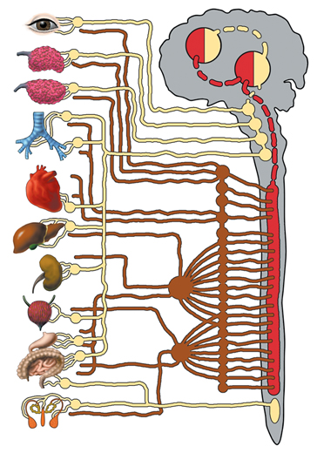
Рефлекторная регуляция
Центральная и периферическая нервная система
Центральная часть нервной системы образована головным и спинным мозгом
Периферическая часть нервной системы состоит из нервов (чувствительных, исполнительных) и нервных узлов
Центральная и периферическая части нервной системы

Slide 18
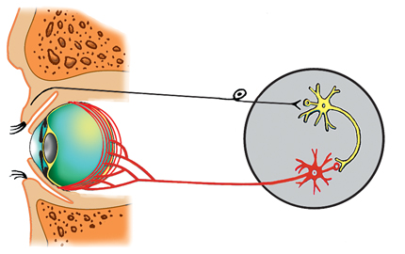
Рефлекторная регуляция
Рефлекс и рефлекторная дуга
Рефлекс – ответ организма на раздражение, происходящий при участии центральной нервной системы и под ее контролем
У человека имеется много рефлексов:
Пищевые
Оборонительные
Ориентировочные
Рефлексы могут быть условными и безусловными:
Безусловные – результат эволюции вида, передаются из поколения в поколение
Условные – приобретаются в процессе жизни особи, не передаются из поколения в поколение
Рефлекторная дуга –путь, по которому сигналы передаются от рецептора к работающему органу
Рефлекторная дуга состоит из:
Рецептора
Чувствительный нейрон
Участок центральной нервной системы (вставочные нейроны –рефлекторные центры)
Исполнительный нейрон
Рабочий орган
Схема рефлекторной дуги мигательного рефлекса
Проверьте свои знания
К содержанию

Slide 19
Общий обзор организма Проверьте свои знания
1. В чем суть понятий “Молекулярный, клеточный, тканевый и организменный уровни организации”?
2. Что такое орган и что такое система органов?
3. Как обеспечивают регуляцию организма нервная и эндокринная системы?
4. Рассмотрите рисунок внутренних органов, найдите у себя грудную и брюшную полости.
5. Выпишите известные вам названия органов, относящиеся к кровеносной, дыхательной, пищеварительной и выделительной системам.
Ответьте на вопросы
К содержанию
К слайду

Slide 20
Клеточное строение организма Проверьте свои знания
1. В какой среде находятся клетки организма человека?
2. Какое значение имеет клеточная мембрана?
3. Какие функции ядра и ядрышка?
4. Сколько хромосом имеют половые клетки – сперматозоиды и яйцеклетки?
5. Назовите органоиды клетки?
6. Назовите жизненные процессы клетки. Дайте краткую характеристику этих процессов.
Ответьте на вопросы
К содержанию
К слайду

Slide 21
Ткани Проверьте свои знания
Ответьте на вопросы
1. Что называют тканью?
2. Какие ткани вы знаете?
3. Чем соединительная ткань отличается от эпителиальной?
4. Какие виды эпителиальной и соединительной ткани вы знаете?
5. Какими свойствами обладают клетки мышечной ткани – гладкой, поперечнополосатой, сердечной?
6. Какие функции выполняют клетки нейроглии?
7. Каково строение и свойства нейроглии?
8. Каковы различия по строению и функциям между дендритами и аксонами?
К содержанию
К слайду

Slide 22
Рефлекторная регуляция Проверьте свои знания
Ответьте на вопросы
1. Что такое рефлекс и рефлекторная дуга? Приведите пример рефлекторной дуги.
2. Как называются врожденные рефлексы и рефлексы, приобретенные в процессе жизни?
3. Какими свойствами обладают рецепторы?
4. Какую функцию выполняют вставочные и исполнительные нейроны?
5. Какими свойствами обладают клетки мышечной ткани – гладкой, поперечнополосатой, сердечной?
6. Каковы свойства синапсов?
7. Объясните действие прямых и обратных связей в нервной системе.
К слайду
К содержанию

Slide 23
Органоиды клетки
Работа
по
учебнику
§ 7
страница
28
Прочитайте статью “Органоиды клетки”
Рассмотрите рисунок 11
Составьте таблицу:
Название органоида | Особенности строения | Функция органоида
Клеточная мембрана
К слайду

Slide 24
Соединительные ткани
Работа
по
учебнику
§ 8
страница
35
Прочитайте статью “Соединительные ткани”
Рассмотрите рисунок 14
Составьте таблицу:
Виды тканей | Значение ткани | Особенности строения
Хрящевая
К слайду

Slide 25
Литература
1. А.С. Батуев и др. “Биология. Человек”. Дрофа. 2002
2. Н.А. Фомин. “Физиология человека”, Просвещение, 2000
3. Д.В. Колесов “Биология. Человек”,Дрофа. 2006

